Slide 1


النَّقــــــــــد الإعـــــــــــــــلامــــــــــــــــي
Media criticism
الدكتور: توفيـــــــــق عمـــــــري
DGM413
النقد التلفزيوني ..نماذج ومقاربات
المحاضــــــــــرة الرابعة

Slide 2


المحاضــــــــــرة الرابعة
محتويات المحاضرة :
- مقدمة
1- مفهوم النقد التلفزيوني.
- مدخل مفاهيمي
2- أنواع النقد التلفزيوني.
- نماذج علمية مهنية
3- خصائص النقد التلفزيوني.
- أمثلة توضيحية
4- مقتضيات وشروط النقد التلفزيوني
- نماذج علمية مهنية
5- وضع النقد التلفزيوني عربيا.
6- كيف نحلل برنامج تلفزيوني.
- أمثلة توضيحية
- خلاصة

Slide 3
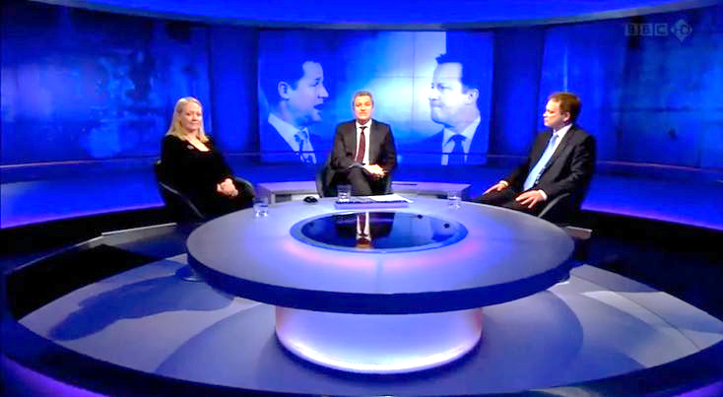
مقدمـــــــــــــــــــــــة
مقدمة :
يُعَدّ النَّقد التلفزيوني أَداة فِكرية ومنهجية، تَهدف إِلى دِراسة وتحليل المضامين، الَّتي تُقدِّمها القنوات التلفزيونية بمختلف أشكالها، سَواء كانت إخبارية، درامية، ترفيهية أو وثائقية. و هُو لا يَقتصر على وَصْف العمل التلفزيوني، بل يَتجاوز ذلك إلى تَقييم عناصره الفنِّية والمَضمونية، وكشف نِقاط القوَّة والضُّعف فيه، مع مُراعاة الأبعاد الجمالية والتِّقنية والرِسالية. ويكتسب النَّقد التلفزيوني أَهميته من كَونه وسيلة لِتوجيه صُنّاع المحتوى، نَحو تحسين إنتاجاتهم، وتوعية الجُمهور بِكيفية التَّلَقي الوَاعي، بعيداً عن الإِستهلاك السِّلبي للمضامين. كما يُسهم في تطوير الخِطاب الإِعلامي بما يتماشى مع حاجات المُجتمع وقِيَمِه، ويُعزِّز من جَودة العَملية الإتِّصالية بين الوسيلة التلفزيونية وجُمهورها.

Slide 4
01
مفهوم النقد الإعلامي
يُعرِّف البَاحث نصر الدين العياضي النَّقد التِّلفزيوني بِكونه: " وِجهة نَظر مُختصَّة لِخبير يَملك الكَفاءة المَعرفية والفَنِّية اللاَّزمة، للحديث عَـن التِلفزيون، فَلا يَقوم بِعمل دِعائي، لِمُنتج تِلفزيوني أو قناة تِلفزيونية، ولا يـُنَدِّد بِهِما".
وَيُضيف: "لا يعالج النَّقد مضمون ما قِيل في التلفزيون فقط، لأنَّ الحُكم على المَضمون يَندرج في آخر المَطاف في خَانة الرَّأي، الَّذِي قَد يَجد من يُخالِفه، أو يَنَالَ من مِصداقـيته. لِذا يُمكن القَول أنَّ الـنَّقد التِّلفزيوني، هُو خِطاب يَتضَمَّن جُملة مـن المَلْفُوظات، الَّتي تُنتج أحكامًا تَقديرية للمُنتجات التلفزيونية في سِياقات بثِّها وتلقِّيها".
ويرى العياضي أنَّ نَقْد التِّلفزيون، يَجب أن يَتَّكِئ على عُكَازَتَيْن في حَركته؛ الأولى مَوضوعية، وتتمثل في فَحْص ما يَبُثُّه على ضوء المعايير المِهنيّة والجَمالـية، الَّتِي رَسَّختها المُمارسة التِّلفزيونية، والثَّانية تَتمثل في البُعد الذَّاتي، المُرتبط بالذَّوق والمٌتعة، الَّتي تَجعل تَقدير النَّاقد مُختلفاً من مُنتج إلى آخر.

Slide 5
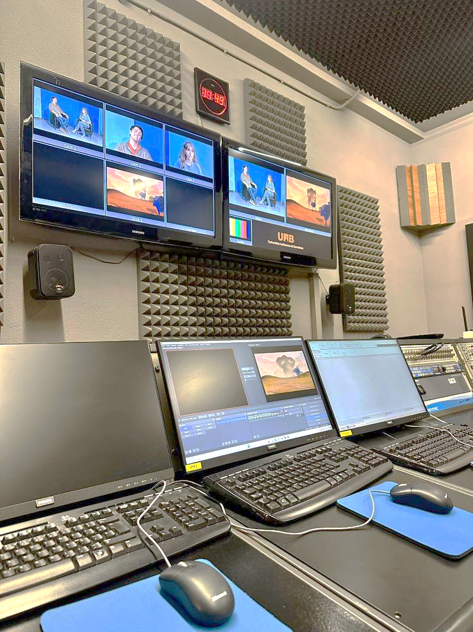
02
أنواع النقد التلفزيوني
على الرغم من أن النقد التلفزيوني في العالم العربي يُعد مجالًا جديدًا نسبيًا، أي أنه لم يتطور بعد بالشكل الكافي، وما يزال بحاجة إلى المزيد من الدراسات العلمية والبحوث الأكاديمية التي تضع له قواعد واضحة ومناهج دقيقة تميّزه عن غيره من أنواع النقد (مثل النقد الأدبي أو النقد السينمائي)، ليصبح علمًا له نظرية متكاملة تؤطره وتعطيه استقلالية؛ إلا أن هذا لا يعني غياب الممارسة النقدية.
فالنقد التلفزيوني موجود فعليًا على أرض الواقع، ويُمارس بطرق وأساليب متعددة في وسائل الإعلام المختلفة، سواء عبر المقالات الصحفية، أو البرامج الحوارية، أو الدراسات الفردية، حتى وإن لم يكن قائمًا على نظرية علمية ثابتة بعد. بمعنى: النظرية لم تُصَغ بشكل متكامل بعد، لكن الممارسة العملية للنقد التلفزيوني حاضرة ومتنوعة.
عَلى الرَّغم مِنْ أنَّ النَّقد التِلفزيوني في العالم العربي، يُعدُّ مجالًا جديدًا نِسبيًا، أي أنَّه لَم يتطوَّر بَعْد بِالشَّكل الكَافي، وما يزال بحاجة إلى المزيد من الدراسات العلمية والبحوث الأكاديمية الَّتِي تَضع له قواعد واضحة ومناهج دَقيقة تُميِّّزه عن غيره من أنواع النَّقد (مثل: النَّقد الأدبي أو النَّقد السِينمائي)، لِيُصبح عِلمًا لَه نظرية متكاملة، تُؤَطِّره وتُعطيه إِستقلالية؛ إلاَّ أنَّ هذا لا يَعني غِياب المُمارسة النَّقدية.
فالنَّقد التِّلفزيوني مَوجود فِعليًا على أرض الواقع، ويُمارَس بِطرق وأساليب مُتعدِّدة في وسائل الإعلام المُختلفة، سَواءٌ عَبْرَ المقالات الصُّحفية، أو البرامج الحِوارية، أو الدِراسات الفَردية، حتَّى وإنْ لم يكن قائمًا على نظرية علمية ثَابتة بَعْدْ. بِمعنى: النَّظرية لم تُصَغ بِشكل مُتكامل بَعْدْ، لَكِنَّ المُمارسة العَملية للنَّقد التِّلفزيوني حَاضرة ومُتنوعة.

Slide 6

02
أنواع النَّقد التِلفزيوني
ويقسم نقد التلفزيون إلى:
-أولاً : النَّقد الصُحفي للتلفزيون :
الَّذي تَتناول فيه صَفحات الجَرائد والمَجلات وَصْف، تَحليل، تَفسير وتقييم البَرمجة أو البَرامج المختلفة، الَّتِي تَبُثُّها هذه الوسيلة: الإِجتماعية، الثَّقافية، الإِقتصادية، التَّرفيهية وغيرها.
و يَأخذ النَّقد الصُّحفي للبرمجة التِّلفزيونية بعين الإِعتبار :
- مَدى تلبية البرمجة حَاجة الجُمهور، حَسب ما تَدُلُّ عليه مُؤشرات مُتابعة كل برنامج تِلفزيوني والبُحوث والدِراسات السُوسيولوجية، ومَدى إِستناد المُبَرْمِج إليها.
- التَّنَوع في المَواد الَّتِي تُعرض على الجُمهور بالنسبة للقنوات التلفزيونية ذَات الطَّابع العَام.
- النَّظَر والمُقارنة بين الإِنتاج الوطني أومَا تُنتجه القناة التلفزيونية المُبرمِجَة مِنْ مواد تلفزيونية، وبين المواد الأجنبية المُستَورَدة تَنفِيذًا لِسياسةٍ معينة.

Slide 7
02
أنواع النقد التلفزيوني
وينقسم النَّقد الصُحفي بدوره، إلى: نَقد مَكتوب ونَقد مٌصور
أ- نقد مكتوب يعتمد على المادة التَّحريرية
ب- نقد مٌصوَّر.
النَّقد المَكتوب يُصنَّف إلى ثلاثة أَصناف:
1- النَّقد الإِعلامي الإِخباري: وهو الَّذِي عَادة ما يَكتفي بِعرض العَمل الفَنِّي، دُون تَحليل مُعَمق يُحاول تَفسير وتقييم العمل الفنِّي وِفْق أُسُس عِلمية مَوضوعية، تَعمل على تَقريب العمل الفَنِّي للجمهور، وغَالبا ما تُمارِس الصُّحف اليَومية هذا النَّوع من النَّقد، حيث تُعاني إِكراهات الوقت والمساحة الَّتِي غالبا ما تُزاحِمها فيها الإعلانات التِّجارية، بالإضافة إلِى أن القَائمين على هذا النَّوع منَ النَّقد لا يَتوفر مُعظمهم على تكوين مَعرفي أَكاديمي، يَضبط عَملية النَّقد بشكل عِلمي مَدروس ووَاعي بقواعد هذه المِهنة، مِمَّا يجعلهم يَكْتفون بعملية الوَصف للعمل الفَنِّي، أو إِعطاء مُجرد إِنطباعات شخصية وآراء ذاتية.

Slide 8
02
أنواع النَّقد التلفزيوني
مثال :
عِندما تُعْرض حلقة جديدة من مسلسل درامي أو برنامج تِلفزيوني سياسي، قد تَكتفي بعض الصحف اليومية في اليوم المٌوالي، بكتابة مادة إخبارية على شكلْ:
هذا النَّوع من الكِتابة يُسمَّى نقدًا إخباريًا، لأنَّه يَكْتفي بِعرض العمل الفنِّي، بِشكلٍ وصفيِ سَطحي، أو بِنقل إِنطباعاتٍ عامة، دُون الدخول في تحليلٍ معمق. فالصُّحفي هٌنا، لَمْ يُقيِّم بِناء الشَّخصيات، ولَم يُحلِّل أسلوب السَّرد، أو الرسائل الضِّمنية، أو الجوانب التِّقنية مثل: الإٍخراج والمٌونتاج، وِفق معايير نَقدية عِلمية، بلْ إِكتفى بِنقل ما شاهده أوْ ما سَمِعه من رٌدود أفعال الجمهور.
"أَثَار مسلسل (س) الَّذي بُثّ ليلة أَمس على القَناة (ص) جدلاً واسعًا بين المُشاهدين، حيثُ تَناول موضوعًا حساسًا، يتعلَّق بقضايا الأُسرة. وقد أشاد بعضُ المُتابعين بِأداء المُمَثِّل (ع)، بَينما إِعتبر آخرون أنَّ الإِخراج كان تَقليديًا ولمْ يُقدِّم الجَديد"

Slide 9
02
أنواع النقد التلفزيوني
2- النَّقد الإعلامي التَّحليلي:
وهو النَّوع الَّذي يَعتمد على التَّحليل للأعمال التِّلفزيونية، من خلال المقالات الَّتِي تُنشر على بعض صفحات الجرائد، والمجلات، غَير أنَّ التَّحليل لا يَتِم بِناؤه دائما، وِفق أُسُسِ وقواعدِ النَّقد، الَّذي يشرح بِعمق العمل التِّلفزيوني بشكل موضوعي، حيث قدْ نجد فيه ( خاصة على مستوى الوطن العربي )، مقالاتٍ إِنطباعية، تُقدِّم التحاليل المُبسَّطة والمُسطَّحة للأفلام، تعتمد فيه على التَّحليل القاموسي للمفردات التلفزيونية، وربطها بواقع الإنتاج، ومعرفةٍ لبعض كواليس المهنة التلفزيونية.

Slide 10

أنواع النقد التلفزيوني
02
مثال:
بعدَ عرضِ مسلسلٍ عربي في شهر رمضان، قد تَنشر مجلة فنِّية مقالًا بعنوان: “المسلسل (س).. دراما الواقع بين جُرأةِ الطَّرح وضُعف التَّنفيذ”. في المقال يبدأ الكاتب بِتحليل الخَط العَام للمسلسل فيقول مثلًا:
:
لَكنَّه في النِّهاية لا يَدخل في تِفكيكٍ عَميق للعَمل (مثل: تحليل الشَّخصيات، البُنْية السَرْدِية، البٌعد الرَّمزي، الأسلوب الفني…)، بل يكتفي بتحليلٍ مُبسط، وأحيانًا يَعتمد على لغةٍ قَاموسية (مثل: الإخراج ضَعيف، النَّص مٌباشر، الإضاءة جيدة…) مع بعض الإشارات لكواليس الإنتاج.
"يُحاول المُسلسل أن يَعكِس التَناقضات الإِجتماعية، في حياة الشباب العربي، من خِلال قصة (فلان)، إلاَّ أنَّ إِعتماد الكاتب على الحِوار المُباشر أَفْقد النصَّ عُمْقَه الدرامي، كمَا أن الإنتاج بدا محدودًا مقارنة بحجم الموضوع المَطروح.”
"القضايا الَّتي تَناولها المسلسل تُشبه إِلى حدٍ كبير، ما نَعيشه يوميًا في شوارع مُدٌنِنا العربية، ما جعله يَلقى صَدىً عند الجمهور.”
https://2u.pw/QbXUR

Slide 11
02
أنواع النقد التلفزيوني
3- النَّقد التَّنظيري: هو عِبارة عن تِلك المقالات الصحفية، الَّتي تَستند على أُسسٍ عِلمية مَتِينة، تَستند إلى التَّحليل المُعمَّق للعمل التلفزيوني، بِكل جوانبه وأَبعاده، لِلبحث عن جوانب الضُّعف فيه، لِتقديم الإِقتراحات والحُلول، الَّتي من شأنها دَفْع العمل نَحو الأفضل والأحسن، وذلك من خلال الإِستناد إلى دراسات ومعرفةٍ متخصصة، تَسْتَنطق مَنهجيا عَناصر العمل، وعادةً ما تَتَكفل المجلات والمَلاحق المُتَخصِّصة، بِهذا النوع من النَّقد، الذي يتطلَّب مَعرفة مُعمقة شاملة. ويُعاني هذا النوع من النَّقد في الوطن العربي، بأنه غَير مُعتمد بشكل كبير، حيث يكاد يكون نَادرا، لأنَّه يتطلَّب جهدًا كبيرًا، للحصول على المعلومة، ولا يُشارِك في تحريك السَواكِن البصرية العربية، لِنُدْرَةِ إِقدَام دُوْرِ النَّشر على نَشْرِه.

Slide 12
02
أنواع النقد التلفزيوني
مثال:
في إِحدى أَعداد مجلة العربي (الَّتي تَصْدر في الكويت)، نُشِرت مقالات مُطوّلة، تَناولت الدراما الرَّمضانية من زَاوية علمية تحليلية مُعمقة.
إِحدى هذه المقالات جاءت بعنوان: “الدراما العربية.. سُؤال الإِرتقاء بِذَاتِها وترقية المُجتمعات والمُدن”.
في هذا المقال، لم يَكْتفِ الكاتب بِوَصف أو إِعطاء إِنطباعاتٍ، بَلْ إِسْتند إلى نَظرياتِ عِلم الإِجتماع الإِعلامي ونظريات الإِتصال، وقام بتحليل:
البُنية السَّردية للمسلسل (البداية – العُقدة – الحَل).
أَبْعاد الشخصيات (الإِجتماعية، النفسية، الرَّمزية).
الرسائل الضِمنية وعلاقتها بِالقِيم الثَّقافية في المجتمع.
اللُّغة البصرية: الكاميرا، الإضاءة، الإخراج.
الكاتب هنا إِعتمد على مَراجع عِلمية: (مفاهيم من نظرية الإِتصال، الدِراسات الثقافية، والمَناهج السِيمْيُولوجية)، لِيُبرز نِقاط القوة والضعف في العمل التلفزيوني، مع حلولٍ عمليةٍ لِتحسين جَودة الإنتاج.
https://alarabi.nccal.gov.kw/Home/Article/3511

Slide 13

02
أنواع النَّقد التِلفزيوني
ب – النَّقد المُصَوَّر :
أمَّا النَّقد المُصوَّر: فَهُو الَّذي يتناول بَرنامج مٌعين بِالنَّقد، عن طريق إِستعمال الصُور، سواءُ كانت صُورًا فوتوغرافية، أو رَسما كاريكاتوريا.
مثال:
خِلال فَترة بثَِّ أَحد البرامج الحِوارية السِياسية في قناة عربية، نَشرت بَعض الصُحف الأسبوعية رُسومات كَاريكاتورية تَسْخر من طريقة مقدِّم البَرنامج، حيث ظَهر في الرَّسم وهو يَجلس خَلف الطاولة، مُحاطًا بأوراق كثيرة، بَينما ضَيْفُه يَبدو صَامتًا، في إشارة إِلى أنَّ المٌذيع يَستحْوِذ على وقت الكلَام بدلًا من إِعطائه للضَّيف.
وفي مثال آخر، نَجد بعض الصَفَحَات الثقافية في الجَرائد تُرْفِق صُورًا فوتوغرافية من مَشهَد داخل مُسلسل، وتَضع تَعليقًا ناقدًا أَسَفَلها مثل:
“المَشهَد يَعكِس ضُعف الحُبْكة الدرامية أَكثر مِما يَعكس واقعية القِصة.”
هَكذا يُصبح النَّقد مُصوّرًا، لأِنَّه يَعتمد على الصُّورة أو الرَّسم الكَارِيكاتوري كَوسيلة رئيسية لإيصال الرِسالة النَّقدية، سَواءُ بالتَّهَكُّم، أو السُخرية، أو الإشارة الرمزية إلى خَللٍ في العمل التلفزيوني.

Slide 14
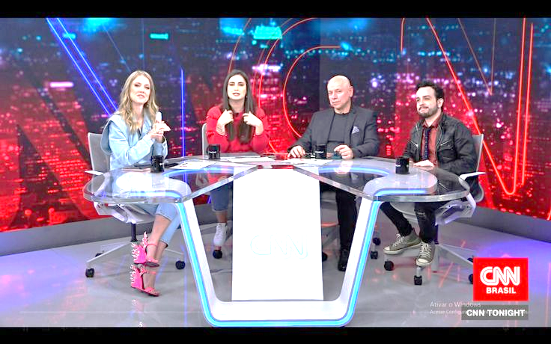
أنواع النقد التلفزيوني
02
ثانيا : النَّقد التلفزيوني المُتَلْفز:
وهو النَّقد الَّذِي تُمارسه برامج التلفزيون، والذي قد يكون نَقدا عَامًا، يتناول بالنَّقد الفُنون الأخرى كالسينما والمسرح، أو قَد يكون نَقدًا ذاتيا، من خلال برامج خاصة، تَستضيف فيها مُختصين لِنقد وتَقْيِيم مُختلف البَرامج الَّتِي تَسهر هي على إنتاجها.
ويَعكِس هذا النَوع من النَّقد الَّذي يُخصِّصه التِّلفزيون، لِنَقد برامجه الخاصَّة بِه، النٌّضْج الإعلامي الكبير، المَبني على الوَعي بأهمية ودور النَّقد البَنَّاء في النُهوض بالبرامج التلفزيونية نحو الأَمثل، لَكن وعلى الرَّغم من أَهميته ودوره، إلاَّ أنَّ إِعتمادُه، يَبقى ضَئِيلا على مُستوى الوطن العَربي .

Slide 15
أنواع النقد التلفزيوني
02
مثال توضيحي :
في إِحدى القَنوات العَربية، بَثَّت القَناة بَرنامجًا خاصًا بعنوان:"أمََّا بَعد" ، هذاَ البرنامج يَستضيف نٌقادًا وإعلاميين مُتخصِّصين لِمناقشة وتقييم بعض البرامج، الَّتي تٌنتجها القناة نَفسها، مِثل المسلسلات الرمضانية أو برامج التَّرفيه المُباشر.
في إحدى الحلقات، تَناول النٌّقاد أَحَد البرامج الحوارية، الَّذي تَبثه القَناة أٌسبوعيًا، فَقاموا بِمناقشة:
قُوَّة الإِعداد ومَدى عُمق الأَسئلة المطروحة.
أَداء المُذيع وقُدرته على إِدارة الحِوار.
مُستوى التَّفاعل مع الجمهور، عبر وسائل التواصل الاجتماعي.
الجوانب السِّلبية مِثل: الإِطالة في الوقت أو التَّركيز على الإِثارة أَكثر من المَضمون.
وفي خِتام النِّقاش، قَدَّم النُّقاد تَوصيات عَملية لِتحسين البرنامج، مِثل : َتقليص زَمن الحَلقات، والحِرص على إِستضافة شَخصيات مُتنوعة، والتًّركيز على جودة المٌحتوى بدلًا من الشكل فقط.
هذا النوع من البرامج، يَعْكِس مُمارسة النَّقد التِلفزيوني المُتَلْفز، لِأَنَّه يمُارَسُ داخل القناة نفسها، ويُظهر وَعيها بِأهمية النَّقد البنَّاء، في تحسين مُنتجاتها الإعلامية، وهو ما يُعتبر دليلًا على النُّضج الإعلامي.

Slide 16

02
أنواع النقد التلفزيوني
ثالثا : النَّقد الإِذاعي للفُنون التِلفزيونية:
وهو النَّقد الَّذي تَقوم به الإذاعة، من خلِال تَخصيص فَضاءات تعْرض من خلالها آراء نُقاد من المجال الأكاديمي أو الإعلامي أو الفنِّي، لِنَقد أَحد البرامج التلفزيونية أو البَرمجة، كما قد يَتِمُّ مِن خِلال هذه الفضاءات، عَرْضُ آراء جمهور المشاهدين إِتجاه ما يُقدِّمه التلفزيون، لاسيما خلال الحِصص المُباشرة. ويُلاحظ على مُستوى الوطن العربي، أنَّ البرامج الإذاعية، الَّتي تَهتم بِالفنون التلفزيونية، تَهتم كثيرًا بعملية رَصدِ آراء المٌختصين، والجماهير في بعض المٌناسبات، وعلى رَأسها شهر رمضان، بِسبب الطَّفْرَة البرامجية التي تَعرفها هذه المُناسبة، لا سِيَمَا الدْراما التلفزيونية.

Slide 17
أنواع النَّقد التلفزيوني
02
مثال توضيحي:
خلِال شهر رمضان، خَصَّصت إحدى الإذاعات العربية، برنامجًا إذاعيًا أسبوعيًا بِعنوان: "صَوت الشَّاشة"، يتمُّ بثُّه مُباشرة على الهواء.
في إحدى الحلقات، نَاقش البرنامج مسلسلاً تلفزيونيًا رمضانياً، يَحظى بمتابعة واسعة.
تَكَوَّنَ مُحتوى الحلقة من:
مُداخلة أَكاديمي مُخْتص في النَّقد الدرامي، قَدَّم تَحليلاً لِسيناريو المُسلسل، مُبرِزًا نِقاط القوَّة مِثل الحُبكة الدرامية، وأَوجه الضُّعف مثل: الإِطالة في بعض الأحداث.
مشاركة إِعلامي تَحدَّث عن الجانب الإِخراجي، وتِقنيات التَّصوير، ومدى مُواكبة المُسلسل للمَعايير الفنِّية العالمية.
مُداخلات مباشرة من المُستمعين عَبْرَ الهاتف ووسائل التواصل الاجتماعي، حيث عَبَّرَ البعض عن إِعجابهم بالأداء التَّمثيلي، بَينَما إِنتقد آخرون كُثرة الإعلانات، الَّتي تَقْطع عَرْض المُسلسل.
إِذن، البرنامج الإذاعي لَم يَكتفِ فقط بآراء النُّقاد، بل مَنحَ مِساحة للجُمهور للتَّعبير عن مواقفهم، ممَّا خلقَ حوارًا مُتوازنًا، يَجمع بَين الرَّأي المُتَخصِّص وصَوت المُشاهدين.

Slide 18
03
خصائص النَّقـــــد التــلفزيـــــــــــوني
يُمكن أنْ نلخِّص أهمَّ خصائص نَقْد التِّلفزيون في النِّقاط التالية:
1- يُعدُّ تخصص نَقد التلفزيون، تَخصصا حَديث النَشأة، مُقارنة بأنواع أخرى، كمجال فنِّ الشعر، الرِواية، المَسرح، وغيرها من الفٌنون.
- 2 إِنتشار نَقد التلفزيون، مُقارنة بأنواع أخرى من النَّقد، كالإذاعـي والمسرحي، وذلـك راجع إلى سِعَة إِنتشار هـذه الوسيلة وجماهـريتها، مـِنْ حيث إِرتفاع عَدد مشاهديها.
-3 يَتَعدَّد نقد التلفزيون بِتعدُّد برامجه من أخبار، رياضة، وثقافة وغيرها، وبسبب تَنوع الإنتاج التلفزيوني، لا يُمكن لناقد وَاحد تَغطية كل الأنواع. لِذا ظَهرت تَخصصات نَقدية تَتَوزع على مُختلف البرامج، وقد تَتفرَّع لاحقًا إلى ما يعرف بـ"تَخصص التخصُّص"، فَنَجِد عِدَّة نُقاد للدراما التلفزيونية، يَتخصص كل واحدٍ مِنهم في نوع معين مثل: التَّمثيلية أو السِّلسلة أو المٌسلسل.

Slide 19
03
خصائص النقـــــد التــلفزيـــــــــــوني
4 - يَتَعدَّد نَقد التلفزيون بَين البُعد المَنهجي، الَّذي يُركز على البِناء الفني والجمالي للعمل، أو على تَلَقِي الجمهور له، وِفق تَوقعاته الثقافية والفنية، والبٌعد الذَّاتي الَّذي يَنطلق من رأي النَّاقد الشخصي. ويختلف نَقد التلفزيون عن المسرح والسينما، لِغياب التَّفاعل المٌباشر مع الجمهور أثناء العرض، إذْ تُتَابَع البرامج عادةً في فضاءات فردية أو أُسرية، تَسمح بالإِنتقاء وتغيير القناة بسهولة.
5- يَقوم نَقد التلفزيون على جانبين: الفنِّي المُرتبط بِجودة العمل، والشَّعبي المُتعلِّق بِمدى نجاحه لَدى الجمهور، وقدْ يَنجح العمل في أحدهما دُون الآخر أو فِيهما معًا. كما تُؤثِّر الخَبرات السابقة للمشاهد وإِنطباعاته عن الفنانين في تَقبُّل الأعمال ونجاحها شعبيًا، حتى وإنْ لم تَستَوْفِ الشروط الفنية الكاملة.

Slide 20
03
خصائص النَّقـــــد التــلفزيـــــــــــوني
وهُناك عِدة مُلاحظات يطرحها النُّقاد، بِشؤون خصائص نقد التلفزيون في المنطقة العربية، أهمُّها:
المُمارسة النَّقدية في الفَضاءات الإعلامية المكتوبة (الجرائد والمجلات)، لا تَخضع إلى هَاجِس الإِختصاص كَمبدأٍ أساسـي، وذلك بِـحكم عـَدم وجـود هـذا الإختصاص في مؤسسات التَّعليم والتَّأهيل المُتعلقة بمعاهــد وكليات الــصَّحافــة ، وهــو لا يَخضع للعوامل المَبدئية المُتعلقة بأُسُس نقد تلفزيون .
يـَرتـكز نَـقد الـتلفزيـون فـي الـوطـن الـعربـي، عـلى نَـظرة أُفـقية لـلأعـمال المُـنتجة، وتَـخضع إلـى الـتَنْمِيط، والـقوالـب الـجاهـزة، الَّتي لا مجال فـيها للخُصوصية والتَّحـليل المُـتَأنِـي، ويَعتَني هذا النَّقد عادة بالعمل، من منظور النَّقد الأدبي البِدائــي في أحـسن الأحوال، بحيث يُلخِّص ويُحَوصِل ويَعِظ ويُرشِد، ويتَّخٍذ موقفَ المُربِّي.

Slide 21
03
خصائص النَّقـــــد التــلفزيـــــــــــوني
يُعاني نقد التلفزيون من الرَّقابة بِنوعيها: السُلطوية الَّتي تَحُدُّ من أَيِ نَقدٍ جَاد حِفاظًا على السيطرة الأَيديولوجية، والإعلامية الصادرة عن المؤسسات المُنتجة الَّتي تُجَارِي السُلطة، ممَّا يَجعل النَّقد مُشتتًا بين تَبرير الواقع القائم وبين السَّعي لتأسيس معرفة نقدية، تَرتقي بالعمل التلفزيوني والفني..
فـُقدان نـقد الـتِّلفزيـون المُؤَسَّس عـلى نظريـة عـلمية، مـن إنـتاج أعـمال مِخبريـة عـربـية، في ميدان البُحوث التلفزيونية.
لا يزال نقد التلفزيون في العالم العربي، يَغْلب عليه الطابع الإِنطباعي الذَّاتي أكثر من المَوضوعية، وتَبقى الكِتابات النَّقدية في الصُّحف والمجلات مَحدودة الطابع والإنتاج، مُقارنة بِإِزدياد المُحتوى التلفزيوني. كما يَكاد يَنعدم النَّقد التِّلفزيوني المُتلفز الذَّاتي، إذْ تَفتقر القنوات إلى تَخصيص فضاءات حقيقية لِنقد برامجها بموضوعية، مُكْتَفية غالبًا بمداخلات سريعة من الجمهور.

Slide 22
04
مُقتضيات وشروط النَّقـــــد التــلفزيـــــــــــوني
لا يُمكن لِلنَّاقد، مَهما كانت هَويته، أن يُحقِّق هدفه في الإِرتقاء بالأعمال، وتَعميق التَذَوُّق الفني لها، دون أُسس تَضبط العملية النَّقدية له، يُدرك من خلالها الناقد الضوابط والمعايير، الَّتي يَجب توفرها في هذه العملية، ويتعيَّن على النَّاقد، في سبيل الوصول إلى الأهداف المَنشودة من العملية النَّقدية، الإِلتزام بالشُروط الآتية :
خِبرة النَّاقد للتلفزيون عَملياً ونظريا،ً بما يُؤهِّله لإِمتلاك أدواته النَّقدية، الَّتي تُهَيِؤُ المجال الأَمثل لِطُروحاته النقدية، وقَطعاً يختلف توظيف تِلك الأدوات من ناقد إلى آخر.
دراسة الأعمال التلفزيونية جيدا، وتحديدُ نوعها، وقِيمتها، والهدف من وراء تقديمها، والإِلمام بمختلف العناصر المُكوِّنة للعمل، ودَورِ كلٍ مِنها داخله.

Slide 23
04
مُقتضيات وشروط النَّقـــــد التــلفزيـــــــــــوني
على نقد التلفزيون، أنْ يأخذ بعين الإِعتبار فِطْنَة القارىء، وذَكائِه، وقدرته على تميِيز النقد الجيِّد المَوضوعي المُتَّزِن المُحايد، من النَّقد المُتَحَيِّز، أو المَبني على مَسألة تَصفية الحسابات .
أنْ يكون على قَدْر من الثَّقافة والمعرفة بِشؤون الفن، الَّذي هو بِصدد نقده، من خلال الإِلمام بمدارسه، تاريخه، عناصره، والوعي بِدَور كل عُنصر منها، في تحقيق تكامل العمل... الخ، وتُساعد هذه العناصر، الناقد في عَمَلِيتي التَّحليل والتَّفسير، كعناصر مهمة في عملية النقد.
التَّحلي بِالحِس الفنِّي والنَّقدي، الذي يٌمَكِن القارىء من عملية التَذَوُّق للأعمال الفنية، تحليلها، تقييمها دون تَشويه.
القِيام بالمُقارنة بين الأعمال الفنية المشابهة، سواءً كانت لِنفس الفنان، أو فنانين آخرين في نفس المجال، مِمَّا يُحتِّم عليه الإِسْتناد إلى مَراجع ووثائق تُمكِّنه من التأطير التاريخي، وربطها بما يَسبِقُها أو يُماثِلها من أعمال.

Slide 24
04
مقتضيات وشروط النقـــــد التــلفزيـــــــــــوني
التَّحلي بالـموضوعية والنزاهة والإِلتزام بِقواعد النقد العِلمي، وعدم التَّسرع في إِطلاق الأحكام، بل يجب البحث عن المعلومة الصحيحة ومُراجعتها.
عَدم الإِسراف في التَّفاصيل الجُزئية، فالمهم هو إِستخلاص أَصَالة العمل الفنِّي، وتَفرُّدِه.
أن يَتمتَّع الناقد، بِمَلَكَة النَّقد، الَّتي يُمكن أن تٌكتَسَب، وهي إِحدى ثلاث مَلَكَات، مَلَكَة الإنتاج، والثانية مَلَكَة التذوق، والثالثة مَلَكَة النقد.
أن يكون الناقد قادرا على تحديد وِجهة نَظره، تحديدا واضحًا دقيقًا، فالنَّقد في جَوهره رَأْي شخصي، حتى وإنْ تَسَلَّح بالمعلومات والموضوعية والحِياد .

Slide 25
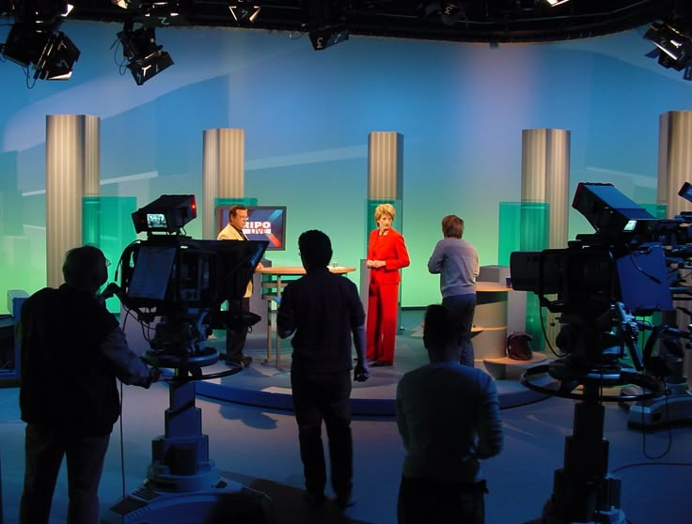
05
وضع النَّقد التلفزيوني عــــربيا
يَتَّفِق الباحثون على أنَّ النَّقد الإذاعي والتلفزيوني في العالم العربي، ضعيف ولم يَصل إلى المستوى المطلوب، إذْ يعتمد غالبًا على الإِنطباعات الشَّخصية ويعاني من غياب الدراسات الإحصائية والمراجع العلمية. كما تُعِيقه الرَّقابة السٌلطوية، الَّتي تَسْتَخدم الإعلام كَأداة أَيْدْيٌولوجية، بينما تُرَكِّز المحطَّات الخاصة، على المكاسب المالية، أكثر من النَّقد الجاد. وتَقتصر المُمارسات النقدية في الغالب على نَدوات سطحية، عَقِب عَرْض بعض الأعمال، خاصة الدرامية، دون أنْ تَرْقَى إلى مستوى النقد الإعلامي الحقيقي.
ويُمكننا أن نُحدِّد أسـباب قُصُور النَّقد التلفزيوني والإذاعي في دول العالم العربي في العناصرالآتية:
1- الـنَّقد الإعلامي الجَاد، وهـو النقد الذي يتجسـد من خلال مساهـمات تقليدية تُوصف من قِبَل كريسـتيان ماتـز بالِإنطباعـية، لَكنها تَكتفي بتناول بعض المَدْلُولات من الإنسانية، النَّفسية الشخصيات، المضمون الإجتماعي للفيلم، الرسالة الأَديـولـوجـية للمخرج.. وتتجنـب دراسة العناصر الدَّالة الَّتِي تندرج في إطـار الصِيغة أوالشَكل.

Slide 26
05
وضع النقد التلفزيوني عــــربيا
2- الـنَّظر إلى التلفزيون في عالمنا العربي عـلى أنَّـه وسـيلة لِنقل الفنون أكثر منه وسيلةً لهَا قِيمتها المُستقلة.
3- أنَّ دِراسات الجمهور لا تَتِمُّ في جزءٍ معتبرٍ منها بشكل علمي ودوري.
4- لا تـتِّم الـتَّغذِيـة الـعَكسية فـي جـزء مـُعتبر مـنها بـشكل عـلمي ودوري،إلا الـبرامـج الـتِي تُقَدَّم على المباشر، ويتمُّ فيها فتح المجال أمام المُتَلقِّين لإِبداء أرائهم ومٌناقشتهم.
5- قِّـلة النُّقاد الـمُؤَهـلين الذين يَنْظرون إلـى الـتلفزيـون على أنه وسيلة مُختلفة عـن الـسينما وأنَّ له عناصره المُستقلة.

Slide 27
وضع النَّقد التلفزيوني عــــربيا
05
6- خُضوع النقد الإذاعي والتلفزيوني إلى القَوالب الجاهزة" هو أنَّ هذا النَّقد غالبًا ما يُقدَّم بِشكل نَمطي ومُكرَّر، وِفق صِيَغ وتقارير مُعَدَّة سَلفًا، دون إِجتهاد أو إِبتكار.
أي أنَّه يَفْتقر إلى الخٌصوصية، أي أنه لا يَعكس رُؤية الناقد الشخصية ولا يتناول خصوصيات كل عمل إعلامي على حِدى. ويَفتقر إلى التحليل المُتَأَنِّي، أي أنه لا يقوم على دراسة مُعَمقة أو تَقييم موضوعي، بل يكتفي بِطرح عام وسَطحي.
7- يـُقَيَّم النقد الإذاعي والتلفزيوني من مَنظور النقد الأدبي ويتميز إلى جانب ذلك بالتَهَافـت عـلى الأخـبار الخاصة للمشاركين الرَئِيسِين في الأعمال الإعلامية والفنية لاسيما منها الدرامية، فنانون، مخرجون، نجوم سينما ونَشْر أَجزاء من حياتهم الخاصة، والتَّركيز على علاقات التَّنافس الكَائِنة بَينهم.

Slide 28
كيف نُحلِّل برنامج تلفزيوني؟
06
أولاً : خُطوات تَحليل البرامج التلفزيونية:
لِتحليل البرامج التلفزيونية بعد إِنتاجها، يُمكنك إِتباع الخُطوات التالية:
جَمْع البَيَانات: قُم بِتَسجيل البرنامج أو تَوثيقه لِمزيد من التَّحليل. يُمكن أنْ يَشمل ذلك التسجيلات الصوتية للبرامج الإذاعية، وتسجيلات الفيديو للبرامج التلفزيونية.
المثال التَوضيحي:
أَرَاد بَاحث إعلامي دِرَاسة بَرنامج حِواري أُسبوعي بعنوان :"قضايا المجتمع".
فًقام بالخطوات التالية:
تَسجيل الحَلقات بِالفيديو من القَناة مُباشرة، والإِحْتفاظ بها على أَقراص أو حاسوب.
تَفْريغ الحِوار نَصيًا: كِتابة كل مَا دَارَ من أسئلة، أَجوبة، وتَعليقات بين المُذيع والضُيوف.
جَمع بيانات إِضافية مثل: تَاريخ البَثّ، مُدة الحَلقة، موضوع الحَلقة، أَسماء الضُيوف.
أَرْشفة المَواد في مُجلَد مُنَظَّم (مَلَف خاص لِكل حَلقة). بِهذا صَار لَديه قَاعدة بَيانات مَوثوقة.

Slide 29
كيف نُحلِّل برنامج تلفزيوني؟
06
نَسخ البَيانات: نَسخ البيانات المُسجَّلة إلى تنسيق نَصِّي. سيسمح ذلك بتحليل البيانات والبحث عنها بسهولة.
المِثال التوضيحي: بَاحث إعلامي يُريد تحليل بَرنامج سياسي بعنوان: "قضايا المجتمع" بَعْد أن سجّل الحلقة بالفيديو، قام بالخُطوات التالية:
فَتْح التسجيل المَرئي للحلقة ومُتابعتِه بدِقة.
كِتابة نَص الحوار كَما وَرد: المُذيع: "ما تعليقك على الأزمة الاقتصادية الحالية؟"
  الضيف الأول: "الأزمة ناتجة عن سُوء التَّخطيط وغِياب الرُؤية المُستقبلية."
إِضافة مُلاحظات مثل: لَحظات الصَمت، إِنفعال المُتحدث، أو مُقاطعة الحِوار.
حِفظ النَّص في ملف Word أو PDF لِيُسهِّل البحث فيه لاحقًا (مثلًا عن تكرار كلمات: "أزمة" أو "إصلاح"). النتيجة: أَصبح لَدى الباحث نُسخة نصِّية دقيقة للحلقة.

Slide 30
كيف نحلِّل برنامج تلفزيوني؟
06
تَحليل البيانات: إِستخْدِم أساليب التَّحليل النَوعي والكَمي لتقييم البرنامج. يُمكن أن يَشمل ذلك تحليل مٌحتوى البرنامج وأسلوبه وتقديمه.
المِثال التوضيحي: برنامج إِجتماعي بعنوان:" نَبْض الشَّارع" يُناقش قضايا الشباب.
1- التَّحليل الكَمي (Quantitative Analysis):
عَدد مَرَّات تِكرار الكلمات المفتاحية: كَلِمة "بِطالة" ذُكرت 12 مرة خلال الحلقة. كَلمة "هِجرة" ذُكرت 7 مرات.
زَمَن توزيع الكَلام: المُذيع إِستحوذَ على 40% من وقتِ الحَديث.الضَيف الأول (خبير اقتصادي) أَخذ 35%.
الضَّيف الثاني (شاب عاطل) أخذ 25%.
2- التَّحليل النَوعي (Qualitative Analysis):
المُحتوى: الضَّيف الأَول ركَّز على الأسباب الاقتصادية البُنْيوية.الضَّيف الثاني نَقَل تجارب شخصية مُباشرة مُؤَثِّرة.
الأُسلوب: المذيع إِستخدم لُغةً مُحايدة وأُسلوب تَهْدئة عند حُدوث نقِاش حَادٍ والضَّيف الثَاني إِستَخدم لُغة عاطفية وحَماسية مِمَّا أَثَّر في الجمهور.
التَّقديم: الصور واللَّقطات الخارجية الدَاعِمة للموضوع (شَباب في طَوابير بِطالة) عَزَّزت مِصداقية الحَلَقة.

Slide 31
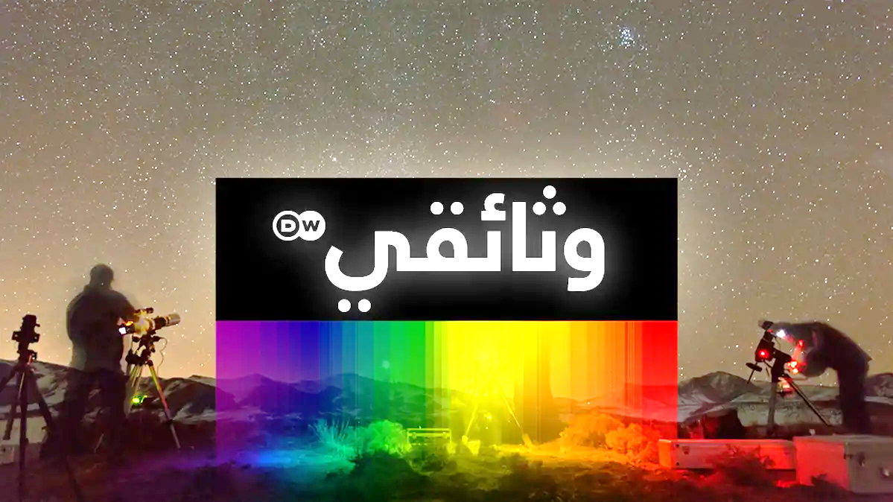
06
كيف نحلِّل برنامج تلفزيوني؟
تَقييم البَرنامج: تَقييم الفَعَّالية الشَّاملة للبرنامج. يٌمكن أنْ يَشمل ذلك تقييم تَأثير البرنامج على الجمهور، وجَودة الإِنتاج، ومَدى مُلاءَمة المحتوى.
المِثال التوضيحي : بَرنامج وثَائقي بعنوان:" أَسْرار الحَضارة الفِرعونية."
1- تَأثير البَرنامج على الجمهور:
أَظهر إِستطلاع لِلرَّأي أنَّ %75 مِن المُشاهدين شَعروا أنَّ البرنامج أَضَاف لَهم مَعرفة جديدة.
تَزَايدت التَّفاعلات على مَنصات التواصل (5000 تعليق و20 ألف مشاركة، على صَفحة القَناة).
بَعض التَعليقات بيَّنت أنَّ لُغة السَّرد كانت صَعبة على فِئة المُراهقين.

Slide 32
كيف نحلِّل برنامج تلفزيوني؟
06
2- جَودة الإِنتاج:
التَّصوير: إِستَخدمت القناة لَقطات جَوية عَالية الجَودة للأَهرامات ( أَضافت قُوة بَصرية).
الإِخراج: الإٍنتقالات بين المَشاهد كانت سِلسة، لَكِّن المُونتاج في بعض المقاطع كان طويلًا ومُمِلًا.
الموسيقى التصويرية: مُناسبة وجَذَّابة، لَكنها غَلَبت على صوت الرَّاوي في بعض اللحظات.
3- مُلاءمَة المحتوى: المُحتوى مُتوافق مع القِيم الثَّقافية والتَعليمية للمجتمع. وَلَم يَتِم رَبْط الحَضارة الفِرعونية بِحضارات أخرى بِشكل كافٍ).
البرنامج حقق نجاحًا كبيرًا على مستوى التأثير الجماهيري وجودة الصورة، لكنه بحاجة إلى تبسيط اللغة وإيقاع أسرع في السرد ليكون أكثر ملاءمة لمختلف الفئات العمرية.

Slide 33
06
كيف نحلّل برنامج تلفزيوني؟
تَوثيق التَّحليل: قُمْ بإنشاء تقرير أو مُستند يُوضِّح نتائج التَّحليل. وهذا سَيسمح بسهولة الرٌجوع إليها والتَّحليل المٌستقبلي.
المثال التوضيحي:
إِسم البَرنامج: "الوَاقع اليَومي"- تاريخ البث: 15 سبتمبر 2025 - نوع البرنامج: إِخباري
التَّحليل:
المٌحتوى: شَامل وغَطَّى أهمَّ الأخبار اليومية.
الإِخراج: جَيِّد، لكنَّ سٌرعة الإِنتقال بين الفَقرات أَرْبَكت بعض المشاهدين.
التَّقديم: المٌذيع واضِح ومٌباشر، لَكِنّْ تَنْقٌصه الحَيَوية.
تَفَاٌعل الجمهور: أَغلب التَعليقات إِيجابية على مواقع التواصل.
بَرنامج نَاجح في إِيصال الأَخبار، مع الحَاجة إلى تَحسين الإِيقاع وزِيادة الجَاذبية البَصرية.

Slide 34
06
كيف نحلّل برنامج تلفزيوني؟
ثانيًا. كًيْف نُحلِل برنامج تلفزيوني؟ يَتَطلب تحليل برنامج تلفزيوني مايلي :
1- مُشاهدة البرنامج: قَبل بَدءِ التَّحليل، يجب مُشاهدة البرنامج بِشكل كامل أو بعض الحلقات الرئيسية، لِفهم المُحتوى والرسالة العَامة لِلبرنامج.
2- تحليل الهَدَف: ما هُو الهَدف العَام للبِرنامج؟ هل يَهدف إلى التَسلية، التَّعليم، الإِلهام أو تَوفير المعلومات؟
3- تحليل الشخصيات: مَنْ هُم الشَخصيات الرَئيسية في البرنامج؟ وما هي صِفاتهم ودَوْرهُم في القِصة؟

Slide 35
06
كيف نحلّل برنامج تلفزيوني؟
4- تًحليل القِصة: ما هي الأًحداث الرئيسية في البَرنامج وكيف تَتطور القصة، عَلى مَرِّ الحَلقات؟ هل هُناك عناصِر تَشْويقية أو تَوَتُّر في القِصة؟
5 - تَحليل الأٌسلوب: كيف يَتِمٌّ تصوير وتحرير البرنامج؟ هل هناك إِستخدام مَلْحوظ لِلْمُؤثِرات البًصرية أو التِّقَنيات الأخرى؟
6- تَحليل المُوسيقى والصَّوت: كيف يَتِم إِسْتخدام الموسيقى والصوت في البرنامج لإِضافة أجواء أو إبراز المشاعر لدى المشاهد؟

Slide 36
06
كيف نحلّل برنامج تلفزيوني؟
7- تحليل الرسالة: ما هي الرسالة العامة للبرنامج؟ هل يَحْمل رسالة مٌعينة أو يُثِير قضية مُهمة في المجتمع؟
8- تحليل الجُمهور المُستهدف: من هو الجمهور المُستهدف للبرنامج؟ هل هو مُخَصَّص لِفِئة للأطفال، الشباب، الكبار أو مجموعات معينة أخرى؟
9 - تَقْييم البرنامج: بِنَاءا على التحليل السَابق، يُمكنك تقييم البرنامج وإِبداء رَأيك في جَودته وقِيمته.

Slide 37
خـــــــــــــــــلاصــــــــــــــــة
يَبقى النَّقد التِلفزيوني في العَصر الرَّاهن أَدَاةً أساسية لِتطوير المُمارسة الإعلامية، إذْ يُساهم في توجيه القنوات، نَحو تَحسين جَودة إِنتاجها وتقديم مُحتوى أَكثر إِبتكارًا وفَاعلية. كمَا يُمَكِّن الجمهور من التَّمييز بين البرامج الجَادَّة والسَّطحية، ويعزِّز وَعْيَه بِدَور التلفزيون، كَوَسيلة للِتَّثقيف والتَّنوير، لا مُجرَّد وسيلة للتَّرفيه. إضافةً إلى ذلك، يوفِّر النَّقد آليةً رَقابية مَعرفية، تُسهِم في الحَدِّ من التَلاَعب الإعلامي، مِمَّا يَجعله رَكِيزة أساسية
في دَعْم الإبداع وتحقيق رسائل الإعلام بِفَاعلية ومسؤولية.

Slide 38

قائمة المراجع المعتمدة
1- عبد العزيز ياسر: " نقد الإعلام الرقمي: من الهيمنة إلى المشاركة"، القاهرة: دار روافد. ،2020.
2- أنور عبد العزيز: "النقد واستكمال منظومة العمل الإعلامي، "، مجلة اتحاد الإذاعات العربية، ع1 ،2000.
3- حسن عماد مكاوي:" الإعلام الجديد: المفهوم والوسائط والتأثير"، القاهرة: الدار المصرية اللبنانية،2017.
4- سليمان فؤاد: "وسائل الإعلام الرقمية وتشكيل الرأي العام"، بيروت: دار الكتاب الجامعي،2019.
5- إبـراقن محمود: "المبـرق قـاموس موسـوعي للإعـلام والاتصـال" (الجزائـر العاصـمة: المجلس الأعلى للغة العربية، 2004)
6- مي العبد االله: المعجم في المفاهيم الحديثة للإعلام والاتصال، المشروع العربي لتوحيد المصطلحات، (بيروت: دار النهضة العربية2014).
7- محمد عبد الحميد: التربية الإعلامية والوعي بالأداء الإعلامي (القاهرة: عالم الكتب، 2012).
8- فهد بن عبد الرحمان الشميمري: التربية الإعلامية، كيف نتعامل مع الإعلام (الرياض: مكتبة الملك فهد الوطنية، 2010.
9-Bill Kovach, Tom Rosenstiel : principes du journalisme traduit de l'américain par Monique Berry, nouveaux horizons, Paris, 2004.
10-Jérome Bourdon jean- Michel Frondon : L’œil critique, Le journaliste critique de télévision, Médias Recherches études, Belgique,2003.

Slide 39



تمنياتي للجميع بالتوفيق والسداد

